Slide 1
Intervenciones del ambiente alimentario
Familia-Escuela-Comunidad
Teresita Alzate Yepes
Nutricionista Dietista
Profesora Titular Universidad de Antioquia
Doctora en Acciones Pedagógicas y Desarrollo Comunitario
Directora de la revista Perspectivas en Nutrición Humana

Slide 2
Conflictos de intereses
x
No tengo conflictos de interés, reales o percibidos, directos o indirectos, relacionados con esta presentación Tengo conflictos de interés, reales o percibidos, directos o indirectos, relacionados con esta presentación
Breve explicación:
No tengo conflictos de intereses, reales o percibidos, directos o indirectos, relacionados con esta presentación

Slide 3
Conceptualización de ambiente alimentario
El ambiente alimentario escolar se refiere al entorno y contexto
en el que los estudiantes interactúan con la comida
en el entorno educativo.
Incluye todos los aspectos relacionados con la alimentación en las escuelas,
como la disponibilidad y variedad de alimentos en los comedores escolares,
las políticas y prácticas relacionadas con la alimentación,
la educación nutricional dirigida a los estudiantes,
y las influencias socio-culturales que afectan las elecciones alimentarias
dentro del ambiente escolar.
Afecta la promoción y la prevención.
Casper et al. (2017), Story et al. (2008, 2009), Glanz et al. (2005), Lake et al. (2010)

Slide 4
Intervenciones en el ambiente alimentario: Revisión bibliográfica
Síntesis de hallazgos:
Los estudios demuestran que estrategias en entornos escolares son efectivas para promover hábitos saludables y tienen un impacto positivo en la comunidad.
La participación activa de las familias es esencial para el éxito y sostenibilidad de estas intervenciones.
Un enfoque comunitario es fundamental para adaptar estrategias a las necesidades específicas de cada comunidad.
Impacto en la comunidad
Beneficio individual
Influencia en entorno familiar
Impacto positivo en la comunidad en general
González Rodríguez, A., Travé González, G. H., & García Padilla, F. (2019). La mejora de los hábitos de desayuno y merienda escolar a través de una doble intervención escuela-familia. Revista Electrónica De Investigación Y Docencia (REID), (21).
Nazar-Carter, G., Sáez-Delgado, F., Maldonado-Rojas, C., Mella-Norambuena, J., Stuardo-Álvarez, M., & Meza-Rodríguez, D. (2022). Intervenciones en obesidad infantil. Una revisión sistemática de la literatura. Hacia Promoción de la Salud, 27(1), 213-233.
Scruzzi, Graciela, Cebreiro, Cynthia, Pou, Sonia, & Rodríguez Junyent C, Constanza. (2014). Salud escolar: una intervención educativa en nutrición desde un enfoque integral. Cuadernos.info, (35), 39-53.
Galván M, Hernández-Cabrera J, López-Rodríguez G, Bustos N, García-Cruz R, Guzmán-Saldaña R, et al. (2023) Perceptions of food environments in the school and at home during Covid-19: An online cross-sectional study of parents, teachers and experts from Latin America. PLoS ONE 18(6): e0287747.

Slide 5
Problemática
INDIVIDUO
ESCUELA
COMUNIDAD
FAMILIA
Problemas de malnutrición en América Latina son una preocupación creciente que exige atención inmediata debido a su constante aumento en los últimos años
Son problemas multifacéticos con raíces que incluyen factores sociales y ambientales, lo que requiere un enfoque MULTIDIMENSIONAL
Galván M, Hernández-Cabrera J, López-Rodríguez G, Bustos N, García-Cruz R, Guzmán-Saldaña R, et al. (2023) Perceptions of food environments in the school and at home during Covid-19: An online cross-sectional study of parents, teachers and experts from Latin America. PLoS ONE 18(6): e0287747.

Slide 6
Intervenciones en el ambiente alimentario: Familia-Escuela-Comunidad
Abordar las problemáticas mencionadas implica intervenir en los entornos escolares, familiares y comunitarios.
Familia
La participación activa de las familias crea un entorno de apoyo para un estilo de vida más saludable
Las prácticas familiares ejercen una influencia significativa en los niños
Escuela
A través de intervenciones específicas en el ambiente escolar, es posible influir de manera significativa en la alimentación y la actividad física de los estudiantes.
La colaboración entre la escuela y las familias es esencial.
Comunidad
Al involucrar a la comunidad como un agente clave en los procesos de intervención social, se promueve la intersectorialidad y la orientación a los determinantes de la salud.
González Rodríguez, A., Travé González, G. H., & García Padilla, F. (2019). La mejora de los hábitos de desayuno y merienda escolar a través de una doble intervención escuela-familia. Revista Electrónica De Investigación Y Docencia (REID), (21).
Scruzzi, Graciela, Cebreiro, Cynthia, Pou, Sonia, & Rodríguez Junyent C, Constanza. (2014). Salud escolar: una intervención educativa en nutrición desde un enfoque integral. Cuadernos.info, (35), 39-53.

Slide 7
Intervenciones en el ambiente alimentario: Percepciones de padres, maestros y expertos
Según encuestas en las que se recopilan estas perspectivas
Se encontraron diferencias notables en las percepciones entre los tres grupos, con expertos y maestros asignando una mayor importancia a los entornos alimentarios escolares en comparación con los padres.
Importancia de involucrar a los padres
Estos hallazgos resaltan la necesidad de estrategias que involucren a los padres y les ayuden a comprender la importancia crítica de los entornos alimentarios escolares.
Al involucrar a los padres en la promoción de hábitos saludables en la escuela y la comunidad, se crea un puente de apoyo crucial entre estos dos entornos.
Scruzzi, Graciela, Cebreiro, Cynthia, Pou, Sonia, & Rodríguez Junyent C, Constanza. (2014). Salud escolar: una intervención educativa en nutrición desde un enfoque integral. Cuadernos.info, (35), 39-53.
Galván M, Hernández-Cabrera J, López-Rodríguez G, Bustos N, García-Cruz R, Guzmán-Saldaña R, et al. (2023) Perceptions of food environments in the school and at home during Covid-19: An online cross-sectional study of parents, teachers and experts from Latin America. PLoS ONE 18(6): e0287747.

Slide 8
Intervenciones en el ambiente alimentario: Enfoque integral
Se requieren estrategias integrales que consideren aspectos psicosociales, contextuales y culturales.
Aspectos psicosociales
la influencia del entorno familiar
Aspectos contextuales
Aspectos culturales
la relación entre pares
Entornos escolares
Las diversas culturas presentes en América Latina requieren un enfoque adaptado que sea sensible y respetuoso con las tradiciones y las percepciones culturales de cada comunidad
Bienestar emocional
Entornos comunitarios
Las intervenciones culturalmente sensibles tienen un mayor potencial para tener un impacto positivo en la promoción de la salud y prevención de la enfermedad, ya que son bien recibidas y aceptadas por la población a la que se destinan.
Nazar-Carter, G., Sáez-Delgado, F., Maldonado-Rojas, C., Mella-Norambuena, J., Stuardo-Álvarez, M., & Meza-Rodríguez, D. (2022). Intervenciones en obesidad infantil. Una revisión sistemática de la literatura. Hacia Promoción de la Salud, 27(1), 213-233.
Scruzzi, Graciela, Cebreiro, Cynthia, Pou, Sonia, & Rodríguez Junyent C, Constanza. (2014). Salud escolar: una intervención educativa en nutrición desde un enfoque integral. Cuadernos.info, (35), 39-53.
Galván M, Hernández-Cabrera J, López-Rodríguez G, Bustos N, García-Cruz R, Guzmán-Saldaña R, et al. (2023) Perceptions of food environments in the school and at home during Covid-19: An online cross-sectional study of parents, teachers and experts from Latin America. PLoS ONE 18(6): e0287747.

Slide 9
Las intervenciones exitosas en el ambiente alimentario que involucran a la familia, la escuela y la comunidad desde un enfoque integral han demostrado tener un impacto positivo en la salud nutricional de los escolares. Algunos ejemplos de estas intervenciones incluyen: - Educación Nutricional Integrada al currículo Escolar - Entornos de Aprendizaje Participativos - Aprendizaje Basado en Problemas - Participación Activa - Programas de Mentoría
Brasil: El programa "Programa Nacional de Alimentação Escolar" (PNAE)
Francia: El programa "Programme National Nutrition Santé"
Estados Unidos: El programa "National School Lunch Program"
India: El programa "Mid-Day Meal Scheme"
Japón: El programa "Shokuiku"
Proyectos en el mundo

Slide 10
Intervenciones en el ambiente alimentario: Familia-Escuela-Comunidad
Conclusiones
Los enfoques multidisciplinarios son esenciales para abordar problemáticas como la obesidad infantil ya que se consideran factores sociales, familiares y comunitarios.
Intervenciones en los entornos alimentarios escolares, familiares y comunitarios han demostrado ser efectivas en promover hábitos saludables y reducir la obesidad infantil.
La educación y la participación activa de las familias son fundamentales para el éxito y la sostenibilidad de estas intervenciones.
La comprensión de las percepciones de diferentes actores que influyen en los ambientes alimentarios, como expertos y maestros, es esencial.

Slide 11
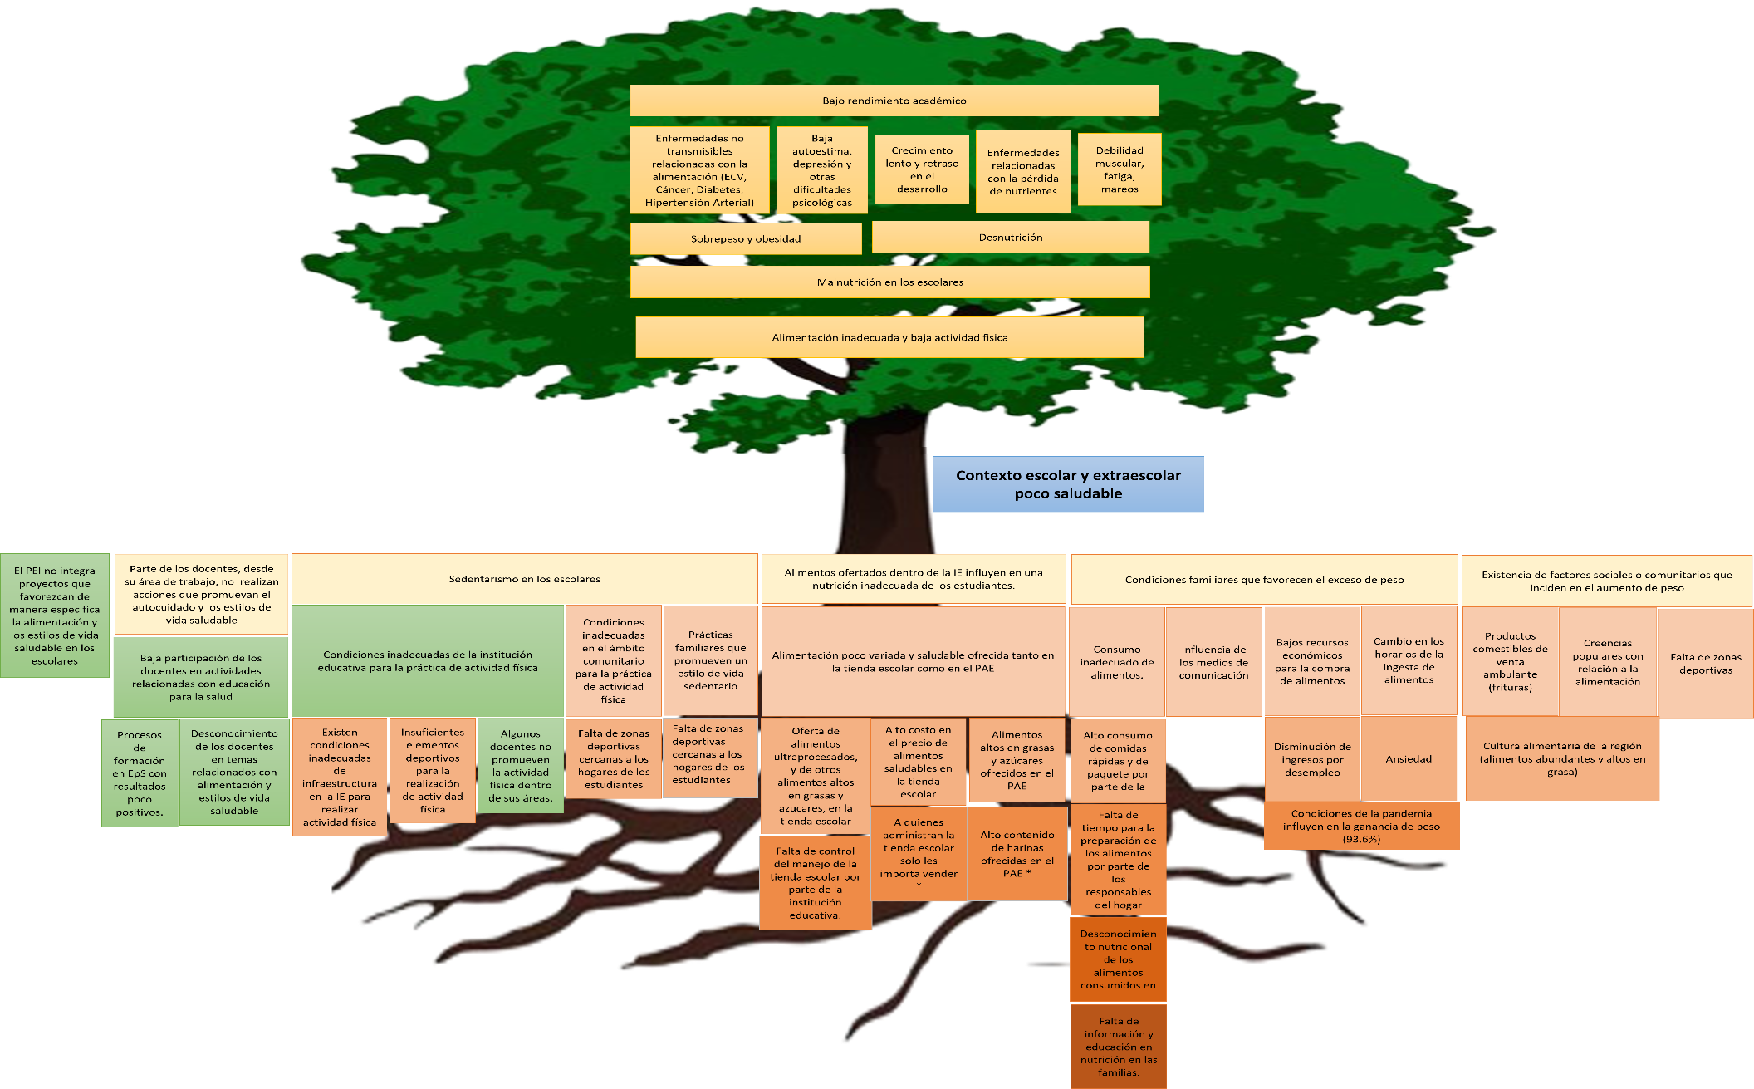
Proyecto Nanobiocáncer
Prevención del cáncer de colon mediante prevención de la obesidad
Problematización

Slide 12
Metodología

Slide 13
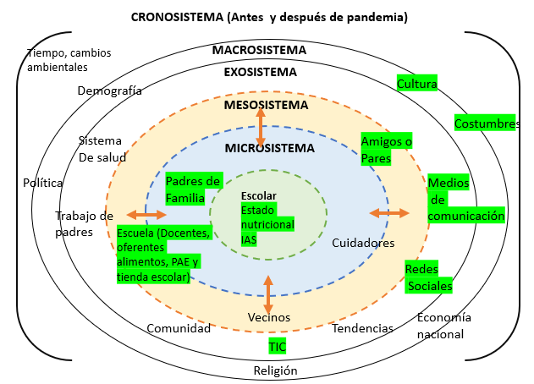
Sujeto
Rol activo
Perspectiva Investigativa: IAP
Etapas intervención: Bartholomew
Perspectiva Educativa: Ecosocial
Teoría del aprendizaje significativo. Ausubel
Giraldo Sánchez PA, Jiménez K, Alzate-Yepes T. Ejecución de una intervención educativa alimentaria en escolares, antes y durante el confinamiento por COVID-19. Perspect Nutr Humana. 2022;24:85-99. DOI: https://doi.org/10.17533/udea.penh.v24n1a06

Slide 14
Marco teórico
El concepto de "ambiente alimentario" se refiere al entorno físico, social, económico y político en el que las personas toman decisiones relacionadas con s alimentación.
(OMS, 2016)
Disponibilidad de alimentos
Accesibilidad económica
Marketing y publicidad de alimentos
Normativas y políticas alimentarias.
Cultura y tradiciones alimentarias
Entorno físico
Educación alimentaria y conocimiento nutricional
Apoyo social
(Araneda et al., 2020; Manuel et al., 2012; Riquelme, 2022)

Slide 15
Fundamentos pedagógicos interacción Familia-Escuela- Comunidad
Enfoque holístico y centrado en el estudiante: tener en cuenta las necesidades, intereses y contextos individuales de los participantes.
Aprendizaje colaborativo: entre la familia, la escuela y la comunidad. El aprendizaje colaborativo promueve la comunicación efectiva y el trabajo en equipo.
Participación activa y empoderamiento: Los estudiantes, las familias y la comunidad deben ser participantes activos en el proceso educativo. Esto implica darles voz y voto en la toma de decisiones relacionadas
Adaptación al contexto y diversidad: Las intervenciones deben ser adaptables a las diferencias culturales y socioeconómicas de las familias y comunidades. Se deben considerar las necesidades específicas de los estudiantes y adaptar las estrategias pedagógicas en consecuencia.
Enfoque preventivo y promocional: Además de abordar problemas de salud existentes, las intervenciones deben centrarse en la prevención y la promoción de la salud nutricional..
6. Evaluación continua:. Esto permite mejorar la efectividad de las estrategias pedagógicas y garantizar que estén cumpliendo sus objetivos.
7. Interdisciplinariedad: Esta interdisciplinariedad enriquece las intervenciones y garantiza una atención integral.
8. Comunicación efectiva: La comunicación abierta y efectiva entre la familia, la escuela y la comunidad es fundamental. Esto incluye el intercambio de información relevante, la realimentación constructiva y la transparencia en la toma de decisiones.
9. Ética y valores: Las intervenciones deben estar basadas en principios éticos sólidos y valores que promuevan el respeto, la equidad, la inclusión y la responsabilidad social.
10. Formación continua: Los participantes como los profesionales involucrados en las intervenciones deben recibir formación continua en temas de salud escolar y estrategias pedagógicas efectivas para asegurar la calidad de la educación y la atención a la salud.

Slide 16
Fundamento metodológico de la Educación Alimentaria para la Salud Nutricional
La aproximación metodológica empleada en el estudio es la Investigación Acción, la cual busca mejorar los procesos educativos y respuestas a las problemáticas. por medio de un trabajo conjunto con los agentes los cuales se comprometen con el proceso para generar cambios(15).
La propuesta también estará integrará por el modelo ecológico propuesto por Urie Bronfenbrenner (1979), adaptado por McLeroy a programas de promoción de la salud, y por Contento (2008) a programas de educación nutricional, en el cual se plantea que se puede analizar el contexto en el que se encuentra inmerso un individuo, debido a que los seres humanos no son seres aislados, y que es la relación con los demás la que determinara su desarrollo.
Ese contexto, está compuesto por diferentes subsistemas, jerarquizados según el nivel de impacto que tiene en el individuo(16).

Slide 17
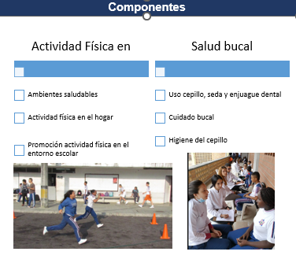

Slide 18
Abordajes y Resultados

Slide 19
Principales Acciones para llevar a cabo la
Educación Alimentaria para la Salud Nutricional
Actores sociales e institucionales involucrados participativamente
Inmersión inicial en la problemática o necesidad y su ambiente (por parte del investigador)
Poner en marcha el plan
Ajustar el plan o partes de este y volver a implementar
Nuevos ajustes, decisiones y redefiniciones, nuevos diagnósticos, el ciclo se repite
Cuarto ciclo:
realimentación
Recolectar datos y volver a evaluar el plan implemen-tado con ajustes
Primer ciclo: identificar problemática causas y determinantes
Desarrollo del plan: objetivos, fundamentación pedagógica estrategias, acciones, recursos, y programación de tiempos
Recolectar datos para evaluar la implementación
Planteamiento del problema
Recolectar datos sobre la problemática y las necesidades
Segundo ciclo:
Elaborar el plan
Recolectar datos adicionales para el plan
Tercer ciclo: implementar y evaluar el plan
Comunicar plan y acciones a toda la comunidad
Tomar decisiones, redefinir la problemática
Generar nuevas hipótesis
Informar los resultados de las acciones a toda la comunidad y con ella
Generación de categorías, temas e hipótesis. Aprendizaje social
Revisar la implementación y sus efectos
Actores sociales e institucionales involucrados participativamente
Adaptado de: Hernández-Sampieri, R., & Mendoza-Torres, C. (2018). Elección del diseño o abordaje de investigación en la ruta cualitativa. En R. Hernández-Sampieri, & C. Mendoza-Torres, Metodología de la investigación. Las rutas cuantitativa, cualitativa y mixta. México: McGrawHill.

Slide 20
Criterios de Buenas Prácticas en ICEAN | Se considera en el programa ICEAN
 | Sí | Parcial | No
1. Toma en cuenta las necesidades nutricionales del grupo objetivo
2. Explora las prácticas, actitudes, conocimientos y percepciones de las personas, así como sus necesidades y prioridades
3. Incluye entre sus objetivos el cambio de conductas o prácticas
4. Promueve conductas específicas y no solo la transmisión de conocimiento
5. Se basa en metodologías que propician el aprendizaje a partir de las experiencias y la solución de problemas sentidos por la población
6. Se compromete con esfuerzos de largo plazo para lograr un cambio de conducta sostenido

Slide 21
 |  | Si 5 puntos | Parcial 2 puntos | No 0 puntos
7 | Empodera a los beneficiarios para que puedan realizar los cambios que se promueven, desarrollando habilidades y destrezas en los beneficiarios
8 | Incluye cambios en el ambiente de las personas para facilitar las prácticas propuestas.
9 | Capacita a los agentes de cambio en habilidades de consulta, de comunicación y/o consejería
10 | La evaluación muestra que se lograron los cambios de conducta deseados/productos esperados
11 | El programa forma parte de planes y programas que tratan de mejorar la calidad de vida de la población de forma integral.
12 | El programa está relacionado con alguna estrategia/política a nivel nacional
 | Sub-total
 | Puntaje total

Slide 22
Referencias por secuencia
Nakashima, A. S. et al. (2017). Nutrition Education in Japanese Elementary and Junior High School Textbooks: A Content Analysis. Nutrition Education and Behavior, 49(6), 653-660
Collins, C. E. et al. (2014). Secondary School Nutrition Education in Australia: A Critical Review. Health Education & Behavior, 41(3), 287-300.
Ferreira, M. S. et al. (2018). Nutrition Education in Basic Education: A Space for Reflecting on the Right to Healthy Eating. Interface - Comunicação, Saúde, Educação, 22(Suppl 2), 1605-1616.
Onyango, A. W. et al. (2008). Nutrition Education and Introduction of Enhanced Lunchbox in Kenyan Schools Improves Lunchtime Food Consumption. Journal of Nutrition Education and Behavior, 40(6), 474-482.
Sánchez, G. et al. (2015). Participatory Nutrition Education and Community-based Approach for Improving Child Feeding Practices: A Cluster Randomized Controlled Trial. The Lancet Global Health, 3(12), e789-e799.
Roy, S. K. et al. (2005). Randomized Controlled Trial of a Preschool Play-based Intervention for Improving Physical Activity, Motor Skills, and Body Composition. American Journal of Clinical Nutrition, 82(4), 708-715.
Knol, L. L. et al. (2019). Effects of a School-based Mentorship Program on School Performance Outcomes and Physical Activity. Journal of School Health, 89(3), 198-204.
McIsaac, J. D. et al. (2018). Food Education with Parents (FEP): A Pilot Quasi-Experimental Intervention to Improve School Children’s Nutrition Knowledge and Healthy Food Choices. Nutrients, 10(7), 861.
López-Olmedo, N. et al. (2018). Efficacy of an Educational Program to Promote Healthy Eating Habits in Mexican Schoolchildren: A Cluster Randomized Trial. Public Health Nutrition, 21(9), 1627-1637.

Slide 23
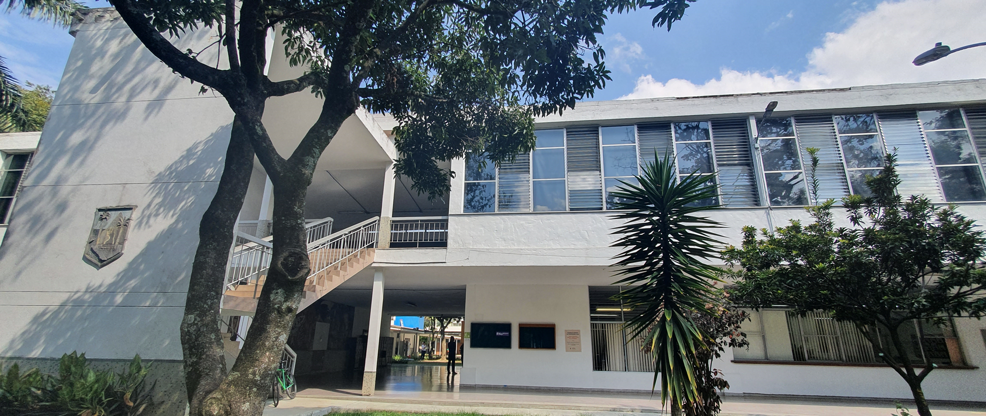
GRACIAS
teresita.alzate@gmail.com

